Slide 1
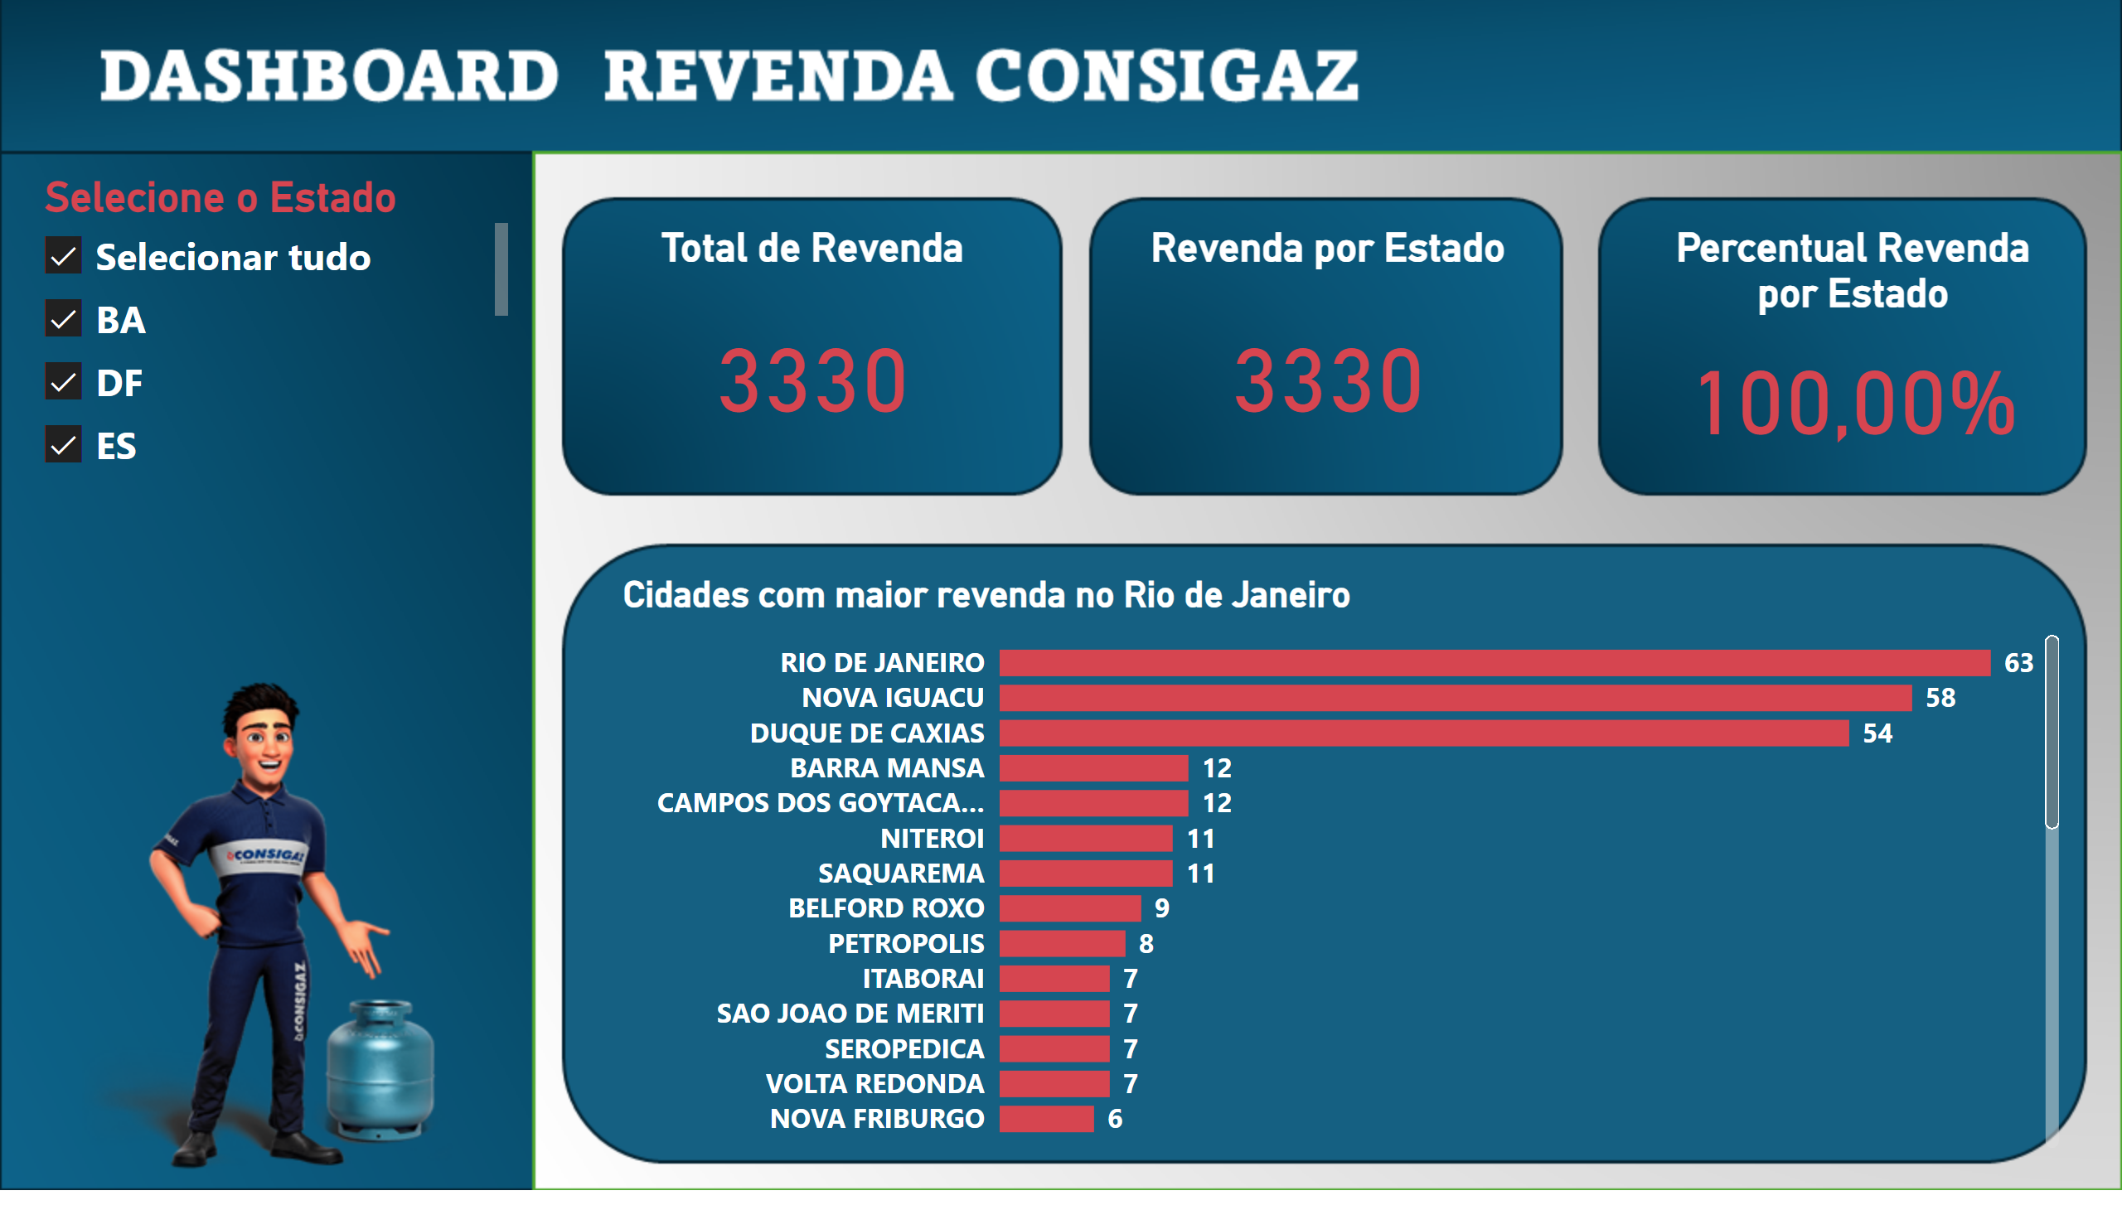
Página 1
Notes:
Total de Revenda
No alt text provided
Revenda por Estado
No alt text provided
slicer
No alt text provided
Percentual Revenda por Estado
No alt text provided
Cidades com maior revenda no Rio de Janeiro
No alt text provided

